Slide 1
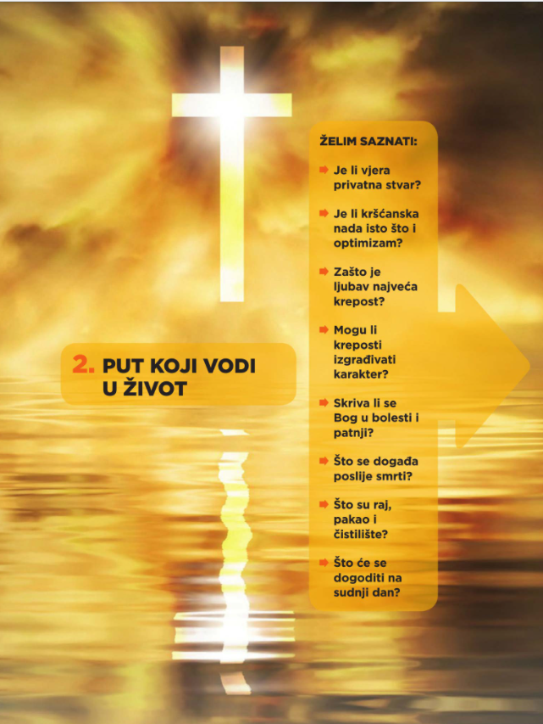

Slide 2
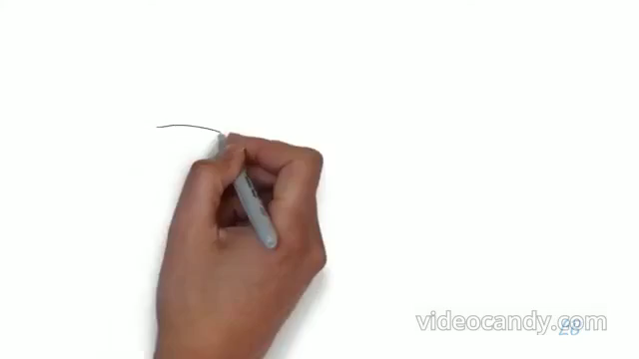

Slide 3
Živjeti po krepostima
-krepost
-trajna volja i neprestano nastojanje činiti dobro
-nastaje dugotrajnim vršenjem dobrih djela

Slide 4


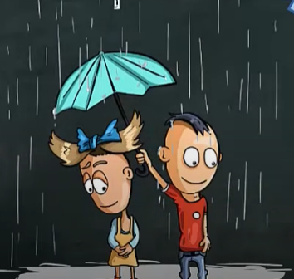

Slide 5


Slide 6
Živjeti po krepostima
-krepost
-trajna volja i neprestano nastojanje činiti dobro
-nastaje dugotrajnim vršenjem dobrih djela
-plod kreposti:
dobro, časno, pošteno i lijepo djelo

Slide 7
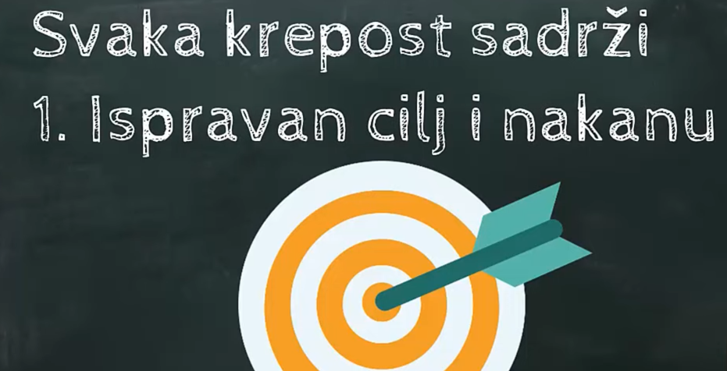

Slide 8

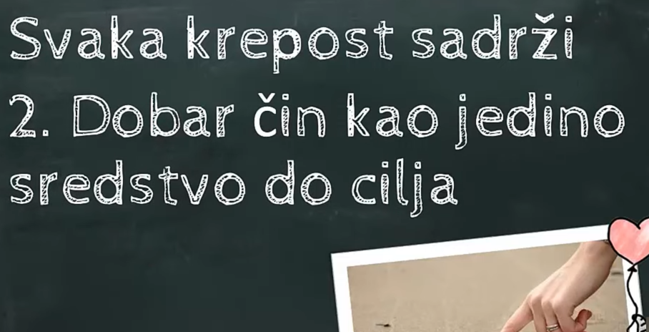

Slide 9
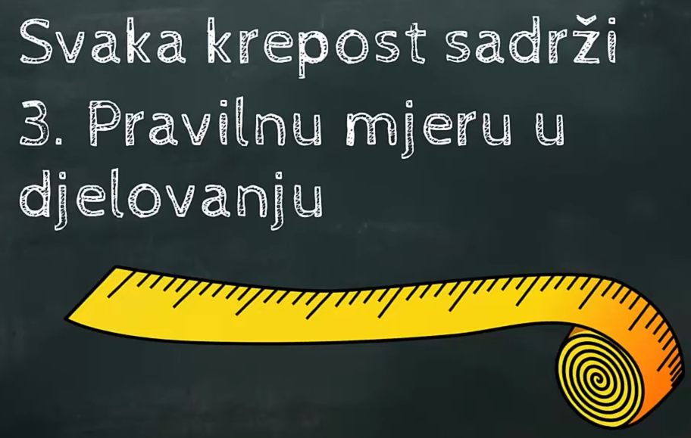

Slide 10
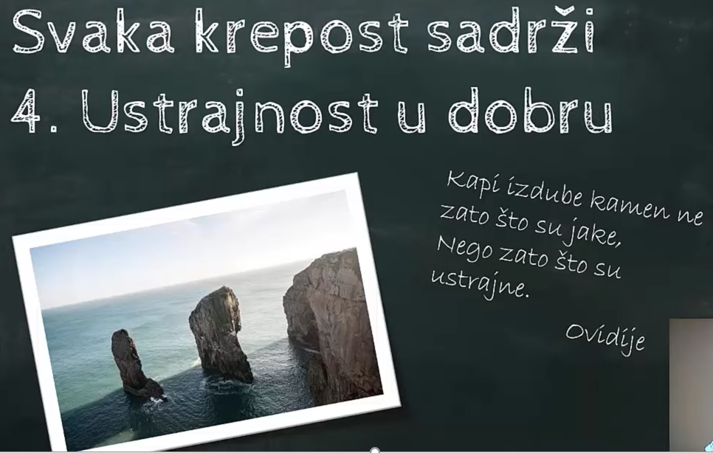

Slide 11
-svaka krepost sadrži:
-ispravan cilj i nakanu
-dobar čin kao jedino sredstvo do cilja
-pravilnu mjeru u djelovanju
-ustrajnost u dobru

Slide 12
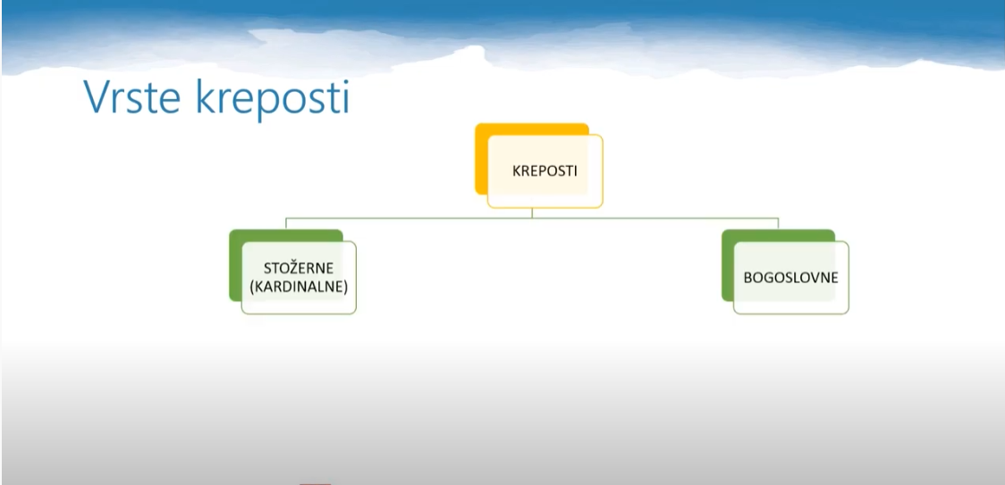

Slide 13


Slide 14
Sve ostale kreposti svrstavaju se oko njih.
Od Boga dolaze, s Bogom nas povezuju.

Slide 15
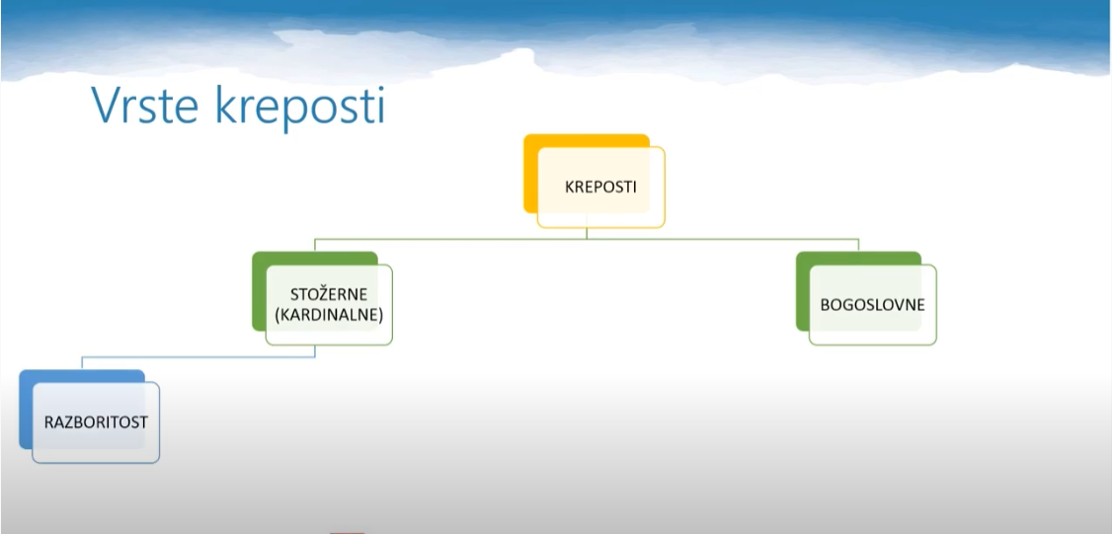
Sve ostale kreposti svrstavaju se oko njih.
Od Boga dolaze, s Bogom nas povezuju.

Slide 16


Slide 17
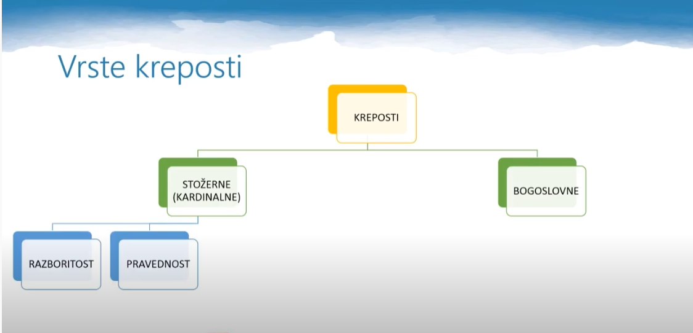
Sve ostale kreposti svrstavaju se oko njih.
Od Boga dolaze, s Bogom nas povezuju.

Slide 18


Slide 19
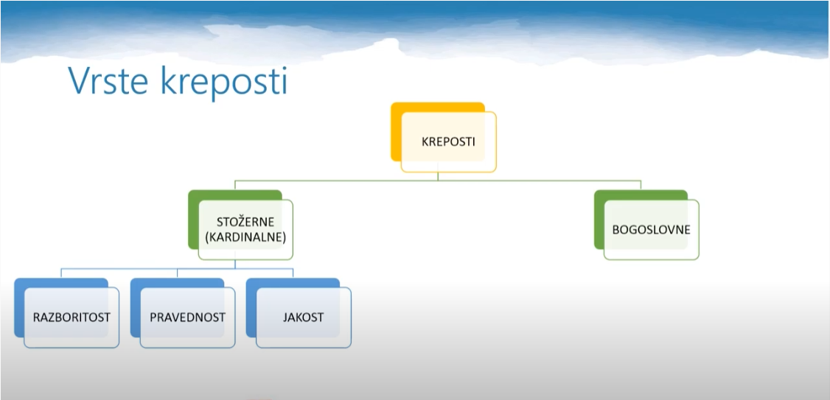
Sve ostale kreposti svrstavaju se oko njih.
Od Boga dolaze, s Bogom nas povezuju.

Slide 20


Slide 21
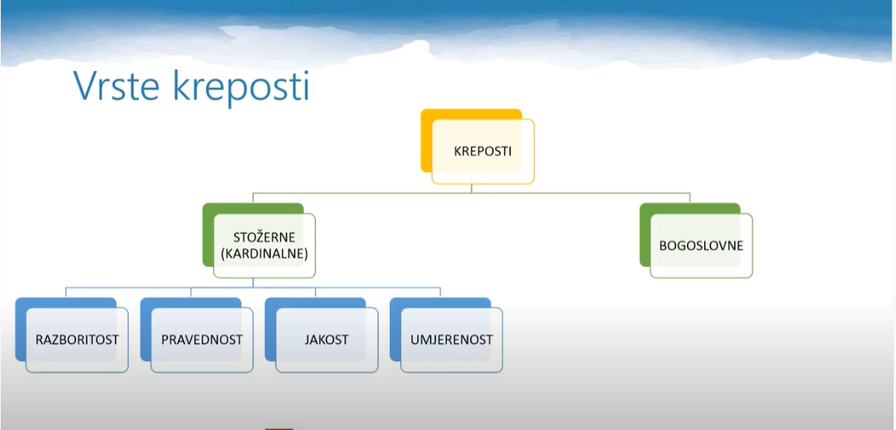
Sve ostale kreposti svrstavaju se oko njih.
Od Boga dolaze, s Bogom nas povezuju.

Slide 22


Slide 23
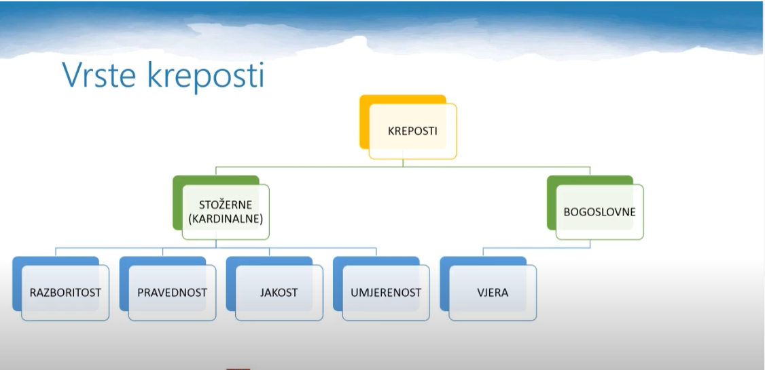
Sve ostale kreposti svrstavaju se oko njih.
Od Boga dolaze, s Bogom nas povezuju.

Slide 24


Slide 25
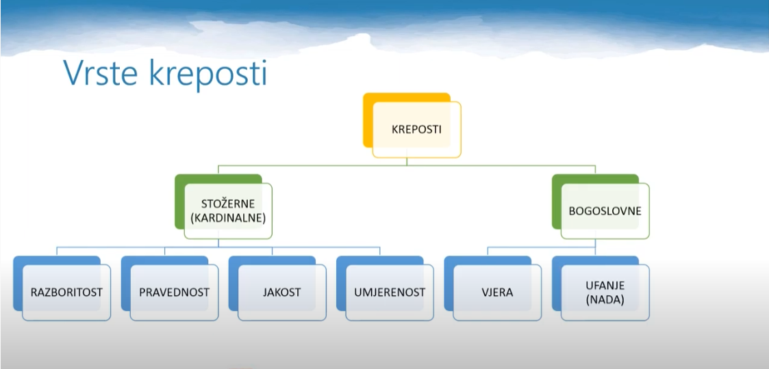
Sve ostale kreposti svrstavaju se oko njih.
Od Boga dolaze, s Bogom nas povezuju.

Slide 26


Slide 27
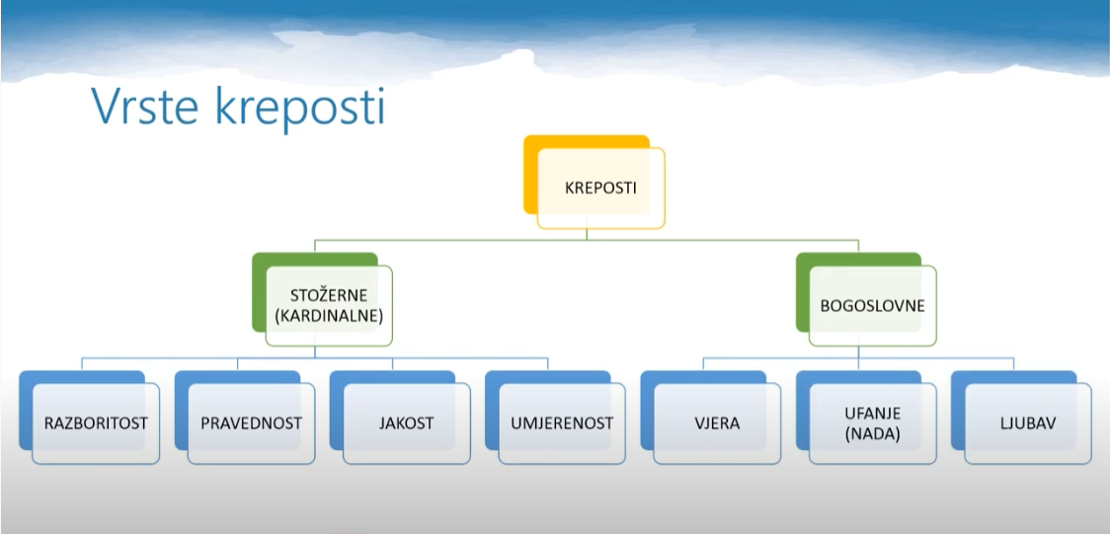
Sve ostale kreposti svrstavaju se oko njih.
Od Boga dolaze, s Bogom nas povezuju.

Slide 28
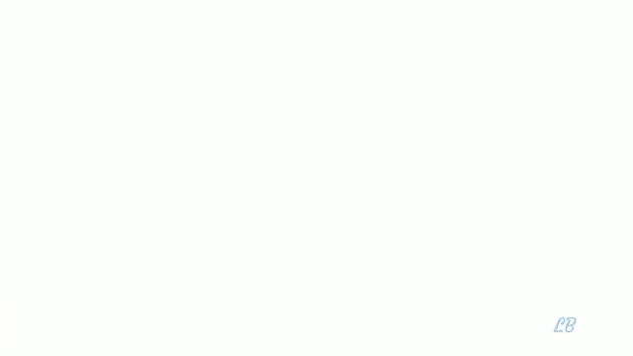

Slide 29
-grijesi protiv kreposti
-nerazboritost
-nepravednost
-neumjerenost
-nevjera
-očaj, preuzetnost
-mržnja

Slide 30
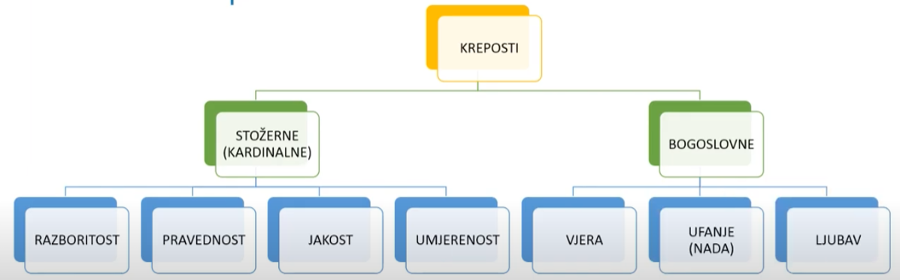
-sve ostale kreposti svrstavaju se oko njih
-Bog ih ulijeva u duše vjernika
-pomaže da raspoznajemo i biramo što je dobro i to postižemo prikladnim sredstvima
-čvrsta volja da svakomu damo ono što mu pripada
-čvrstoća u životnim situacijama i ustrajnost u traženju dobra
-obuzdava naše tijelo i potiče nas na umjereno korištenje materijalnim dobrima
-krepost po kojoj vjerujemo u Boga, u sve što nam je Bog objavio i što nam Crkva predlaže vjerovati
- krepost po kojoj čeznemo za nebeskim kraljevstvom i vječnim životom, po njoj čovjek prima snagu u životnim teškoćama, volju za život i kršćanski optimizam
- krepost kojom Boga ljubimo iznad svega radi njega samoga, a svoga bližnjega kao samoga sebe iz ljubavi prema Bogu

Slide 31
-grijesi protiv kreposti
-nerazboritost
-nepravednost
-neumjerenost
-nevjera
-očaj, preuzetnost
-mržnja

Slide 32
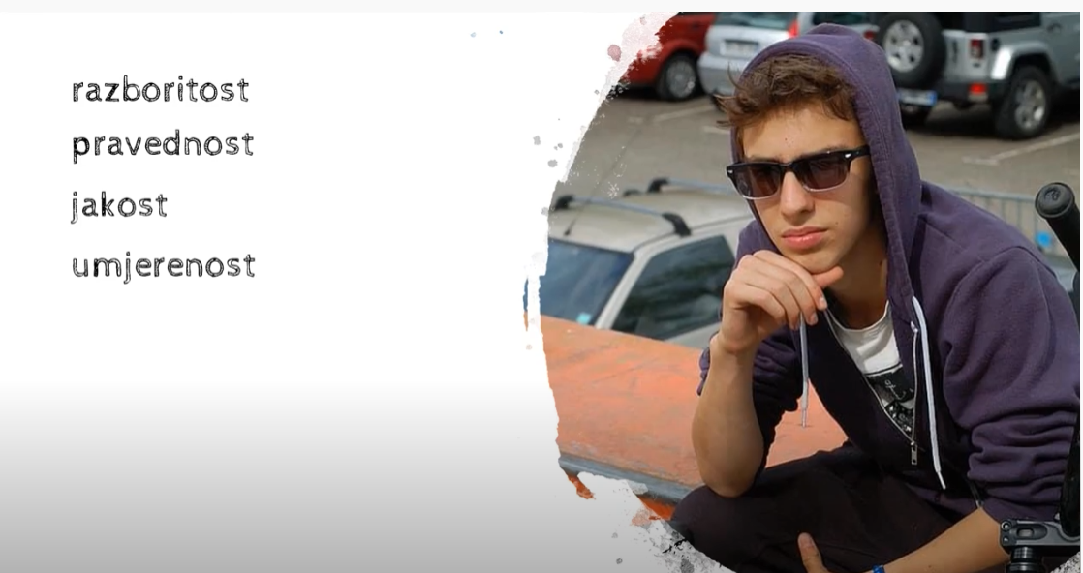
Ivanovi prijatelji donijeli su na rođendan alkohol. Nagovarali su ga da i o popije jer ga inače više neće zvati na rođendane. Ivan nije pristao na ucjenu.

Slide 33
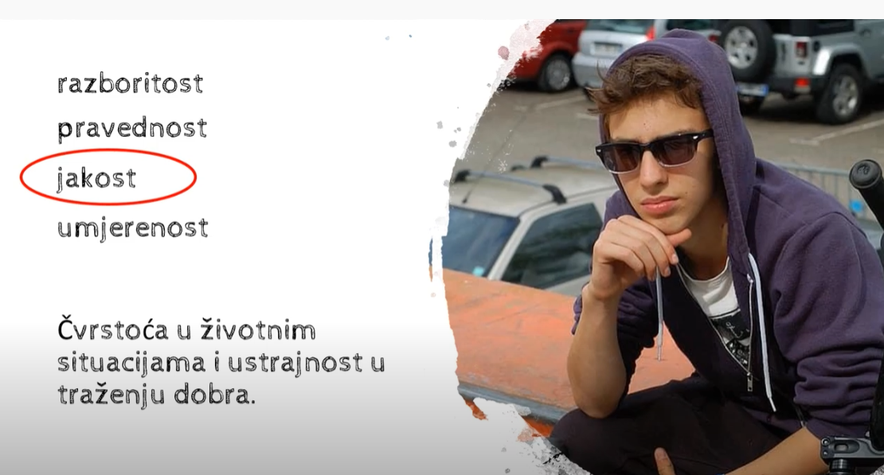

Slide 34
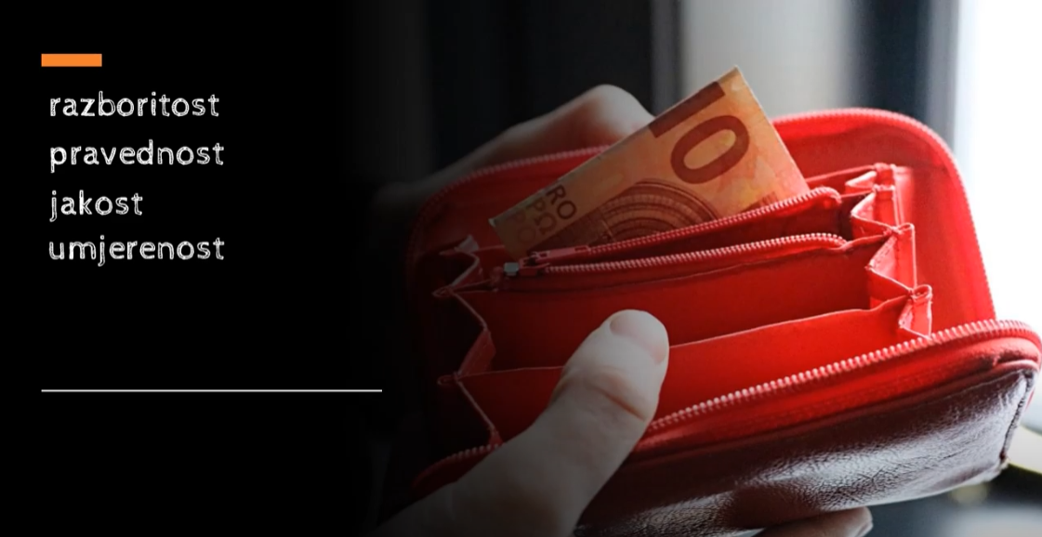

Trgovkinja je Leu u trgovini vratila više novaca nego je trebala. Leo je na izlazu iz trgovine to primijetio. Vratio se natrag te vratio višak novaca trgovkinji.

Slide 35
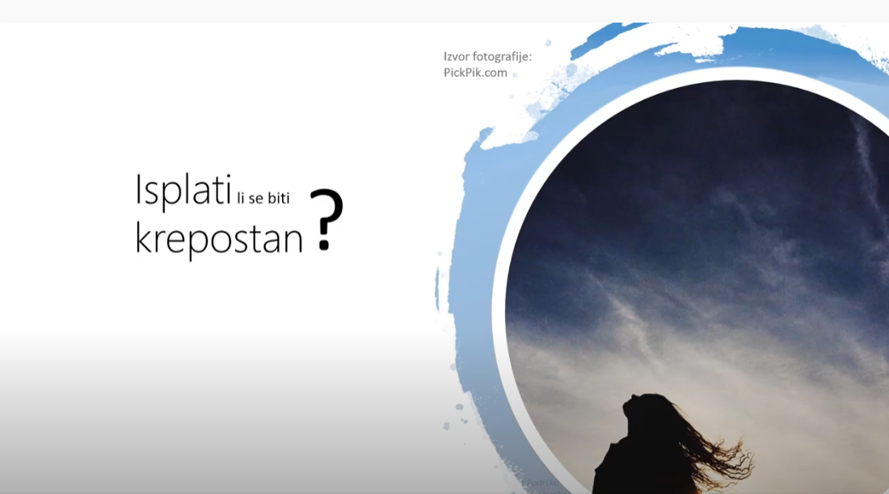

Slide 36
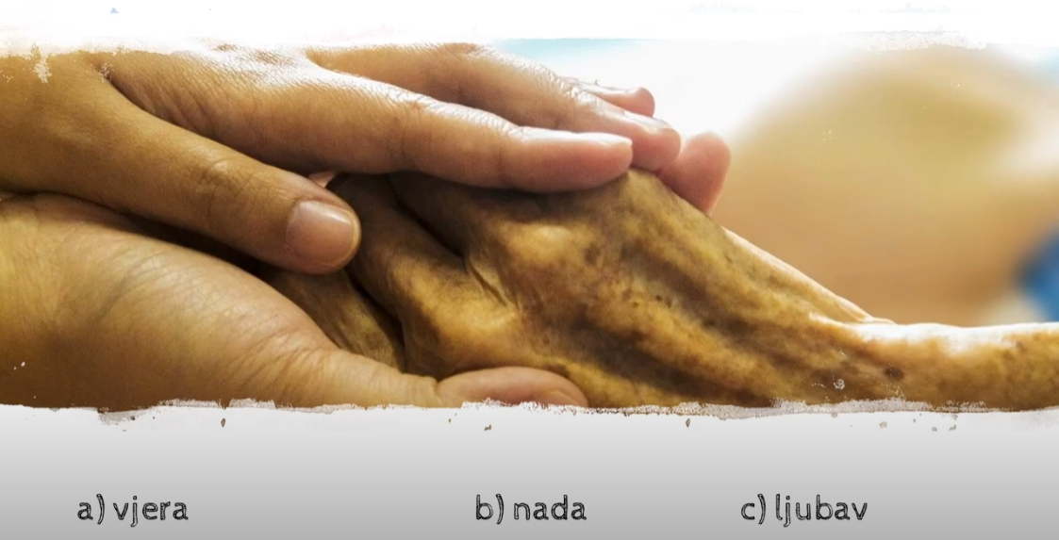

Slide 38
Ivanovi prijatelji donijeli su na rođendan alkohol. Nagovarali su ga da i o popije jer ga inače više neće zvati na rođendane. Ivan nije pristao na ucjenu.

Slide 40
Trgovkinja je Leu u trgovini vratila više novaca nego je trebala. Leo je na izlazu iz trgovine to primijetio. Vratio se natrag te vratio višak novaca trgovkinji.

Slide 41
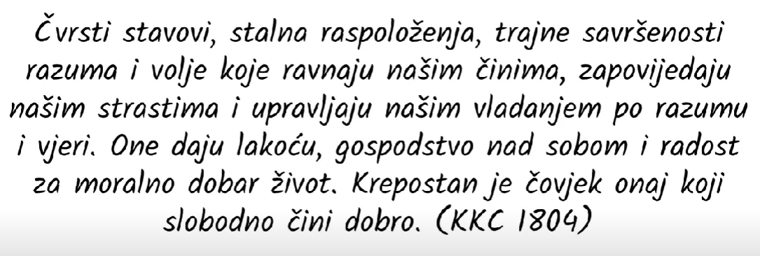
Živjeti po krepostima

Slide 42
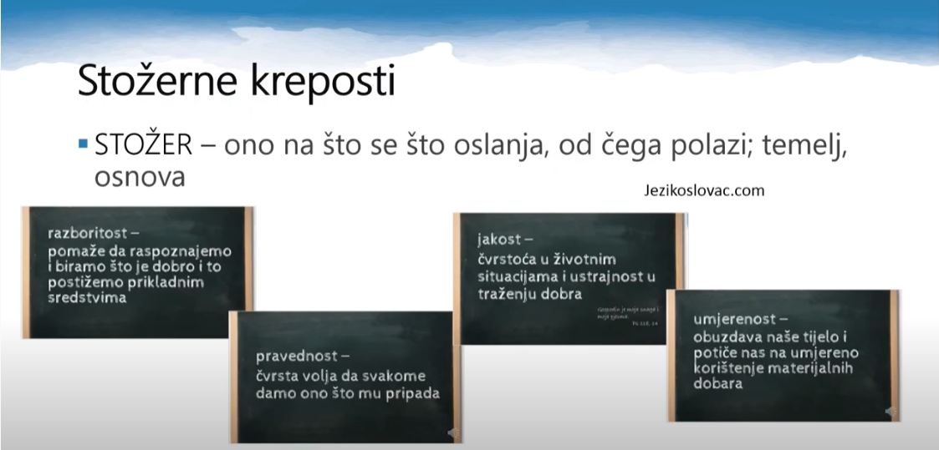

Slide 43
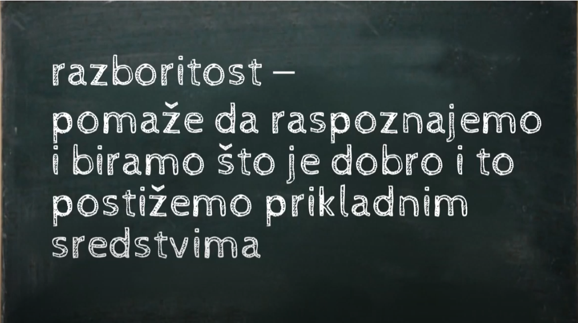

Slide 44
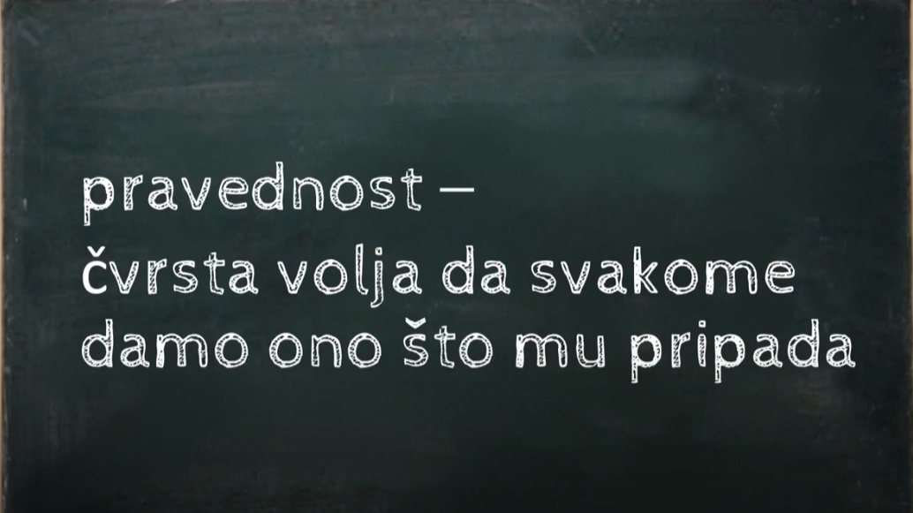

Slide 45
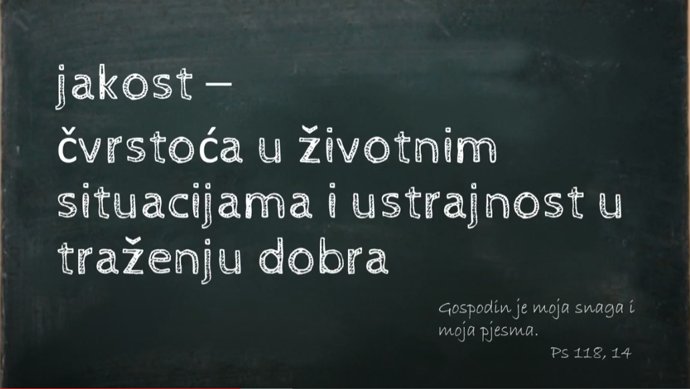

Slide 46
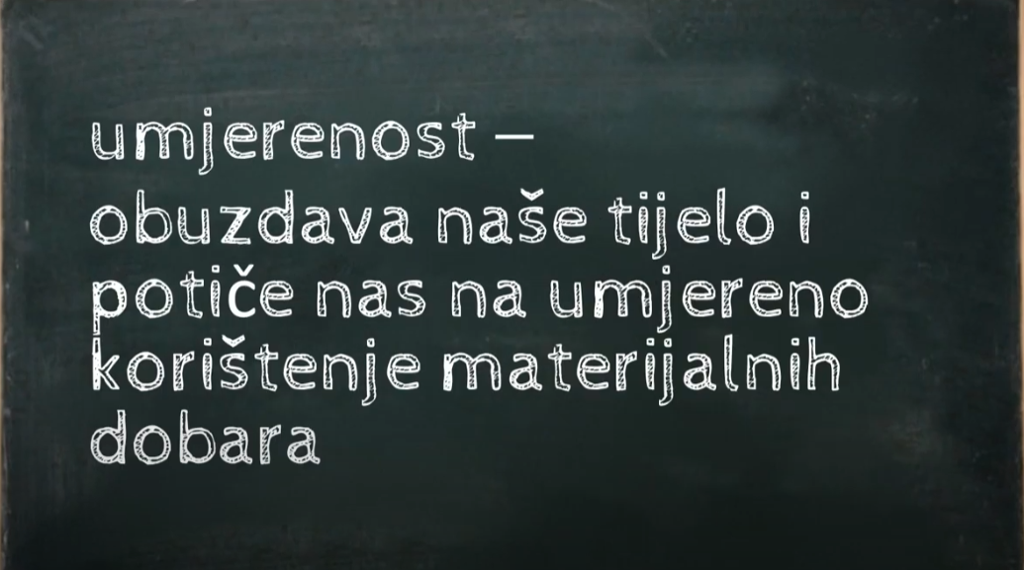

Slide 47
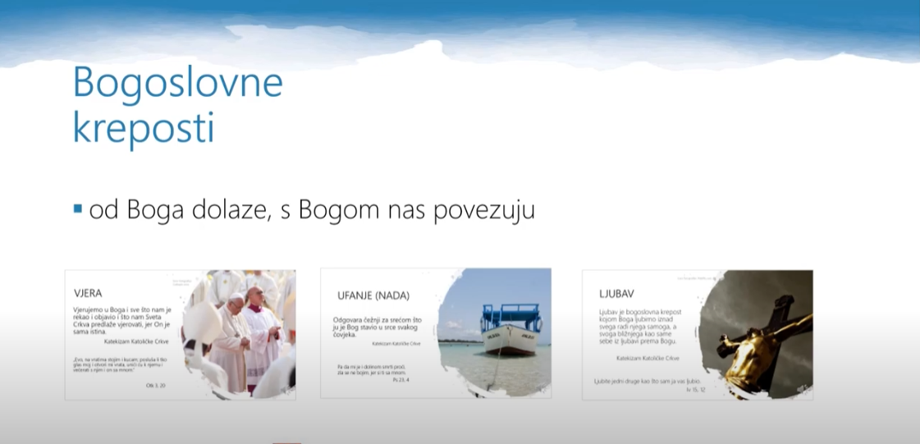

Slide 48
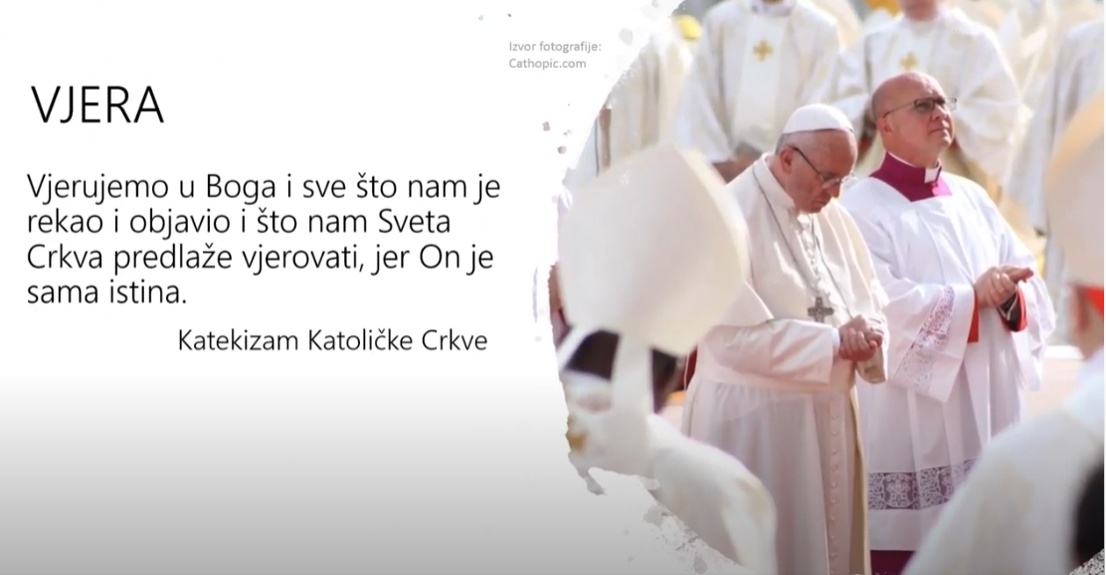

Slide 49


Slide 50
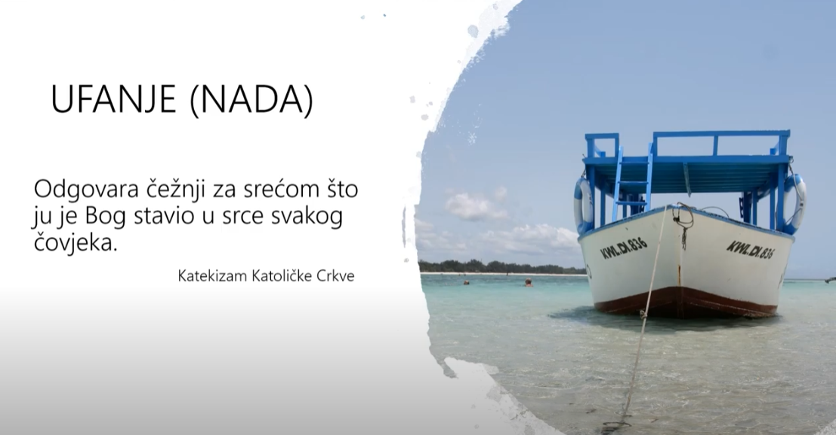

Slide 51
